Slide 1
申命记
8:1 我今日所吩咐的一切诫命，你们要谨守遵行，好叫你们存活，人数增多，且进去得耶和华向你们列祖起誓应许的那地。
8:2 你也要纪念耶和华
你的 神在旷野引导你这四十年，是要苦炼你，试验你，要知道你心内如何，肯守他的诫命不肯。

Slide 2
申命记
8:3 他苦炼你，任你饥饿，将你和你列祖所不认识的吗哪赐给你吃，使你知道，人活着不是单靠食物，乃是靠耶和华口里所出的一切话。
8:4 这四十年，你的衣服没有穿破，你的脚也没有肿。

Slide 3
申命记
8:5 你当心里思想，耶和华你 神管教你，好象人管教儿子一样。
8:6 你要谨守耶和华你 神的诫命，遵行他的道，敬畏他。
8:7 因为耶和华你 神领你进入美地，那地有河，有泉，有源，从山谷中流出水来。

Slide 4
申命记
8:8 那地有小麦、大麦、葡萄树、无花果树、石榴树、橄榄树，和蜜。
8:9 你在那地不缺食物，一无所缺。那地的石头是铁，山内可以挖铜。

Slide 5
申命记
8:10 你吃得饱足，就要称颂耶和华你的 神，因他将那美地赐给你了。
8:11 你要谨慎，免得忘记耶和华 你的 神，不守他的诫命、典章、律例，就是我今日所吩咐你的；

Slide 6
申命记
8:12 恐怕你吃得饱足，建造美好的房屋居住，
8:13 你的牛羊加多，你的金银增添，并你所有的全都加增，
8:14 你就心高气傲，忘记耶和华你的 神，就是将你从埃及地为奴之家领出来的，

Slide 7
申命记
8:15 引你经过那大而可怕的旷野，那里有火蛇、蝎子、乾旱无水之地。他曾为你使水从坚硬的磐石中流出来，
8:16 又在旷野将你列祖所不认识的吗哪赐给你吃，是要苦炼你，试验你，叫你终久享福；

Slide 8
申命记
8:17 恐怕你心里说：这货财是我力量、我能力得来的。
8:18 你要纪念耶和华你的 神，因为得货财的力量是他给你的，为要坚定他向你列祖起誓所立的约，象今日一样。

Slide 9
申命记
8:19 你若忘记耶和华你的 神，随从别 神，事奉敬拜，你们必定灭亡；这是我今日警戒你们的。
8:20 耶和华在你们面前怎样使列国的民灭亡，你们也必照样灭亡，因为你们不听从耶和华你们 神的话。

Slide 10
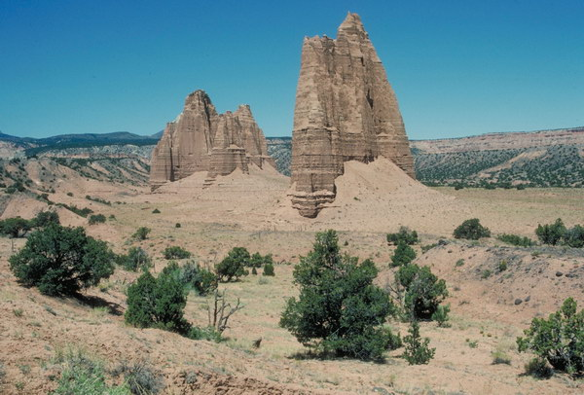
在旷野中成长

Slide 11
人生像什么？

Slide 12
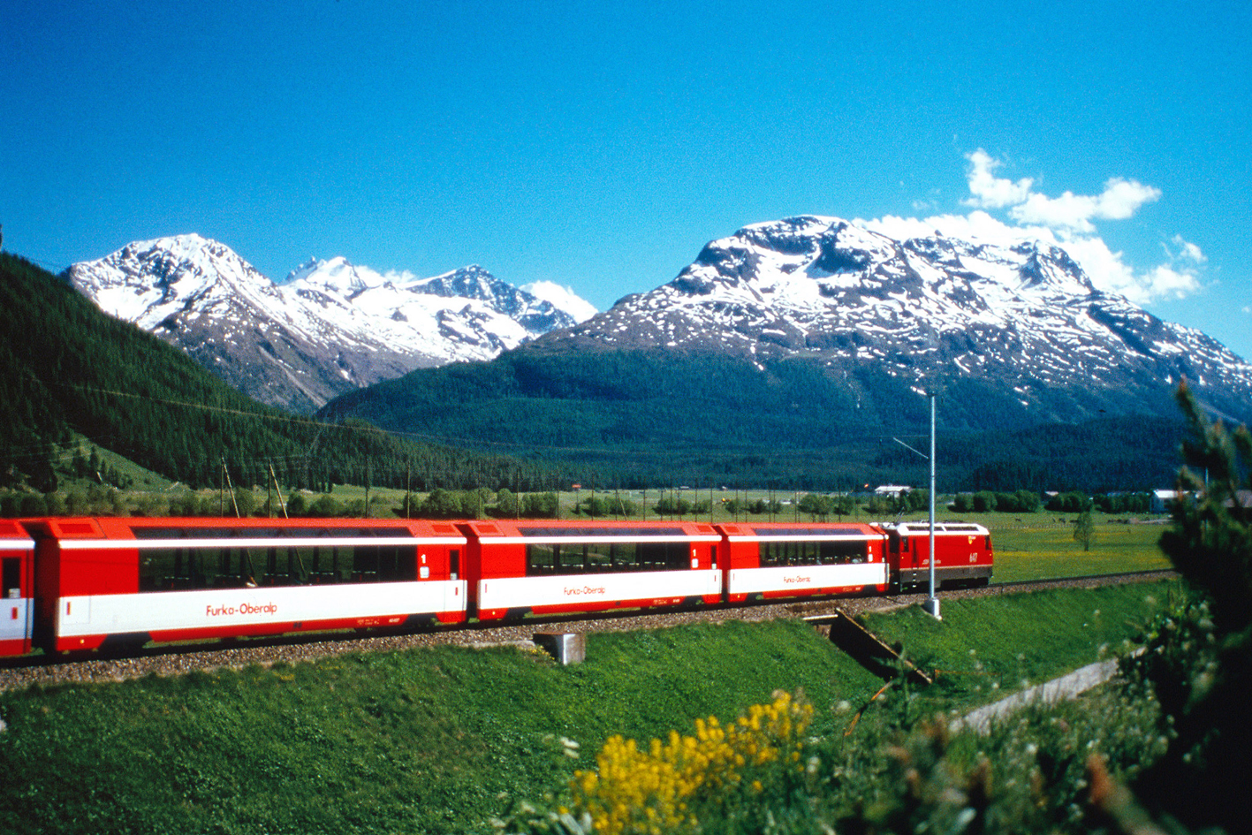

Slide 13
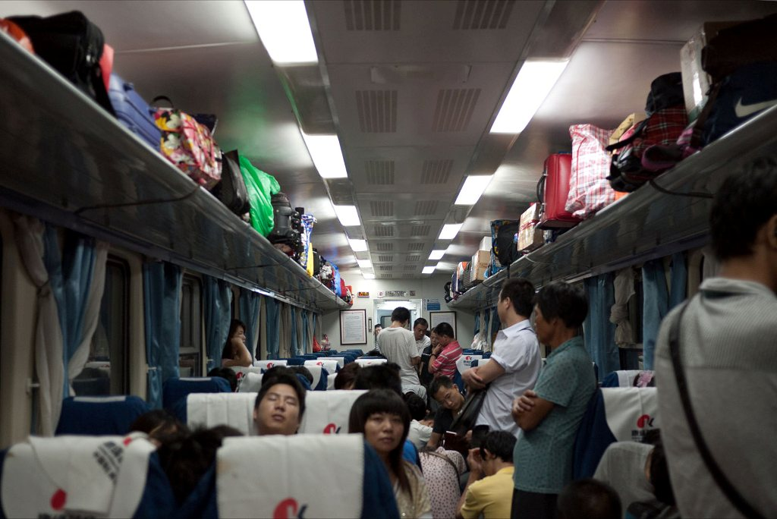

Slide 14
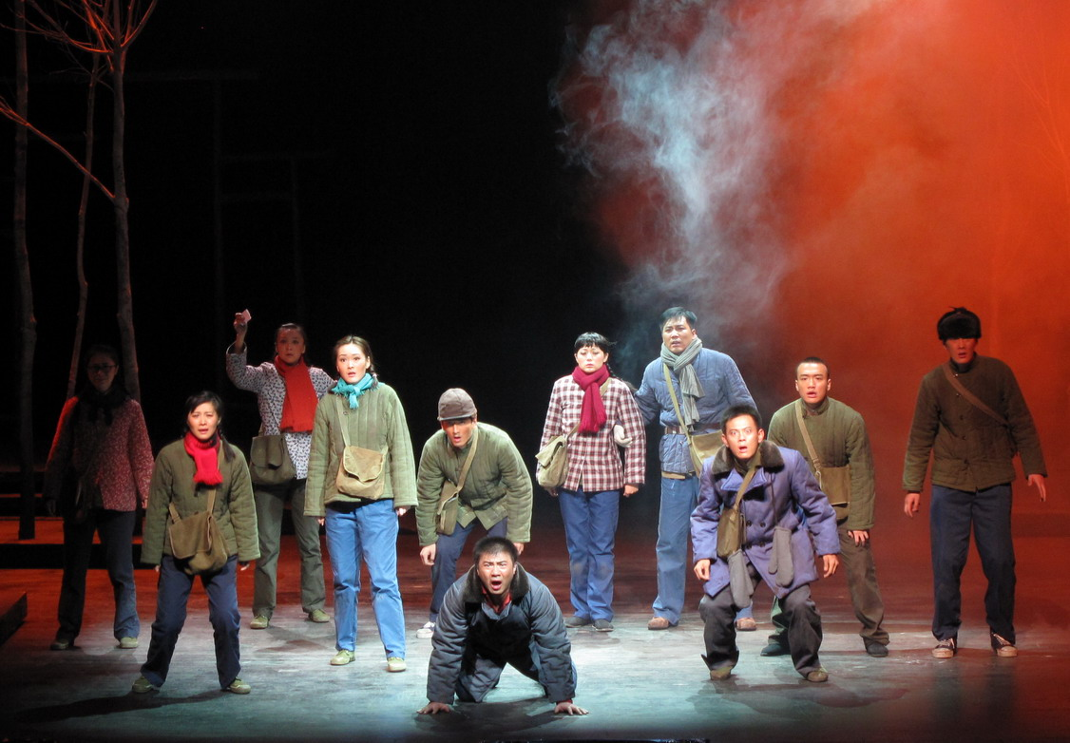

Slide 15
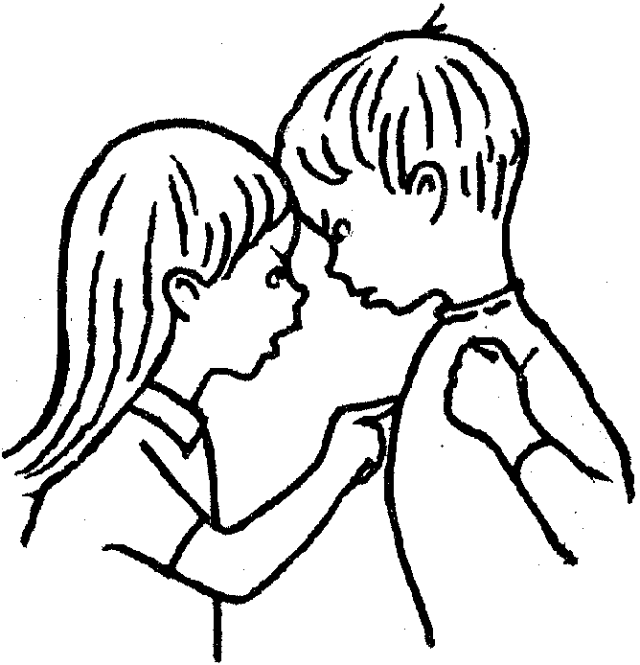
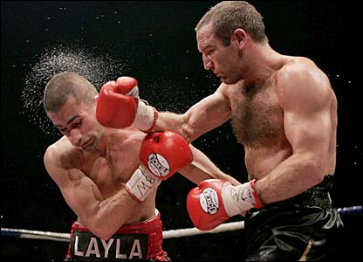
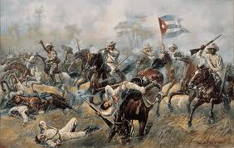
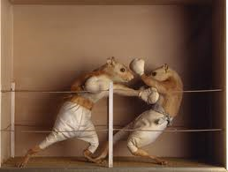

Slide 17
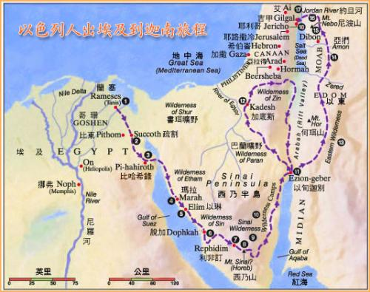

Slide 18
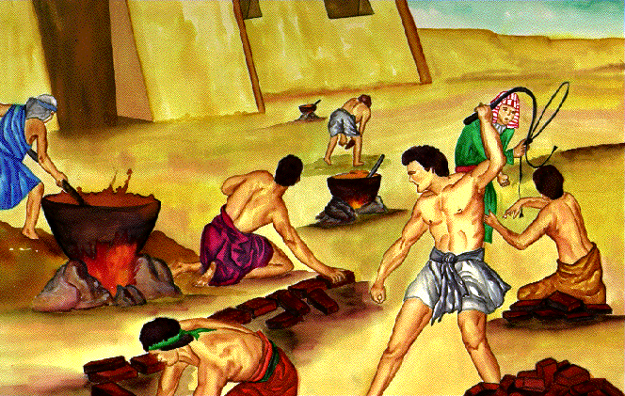

Slide 19
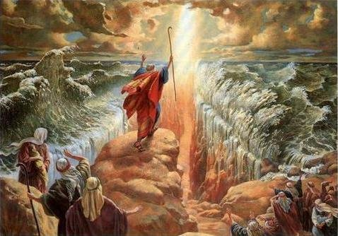

Slide 20
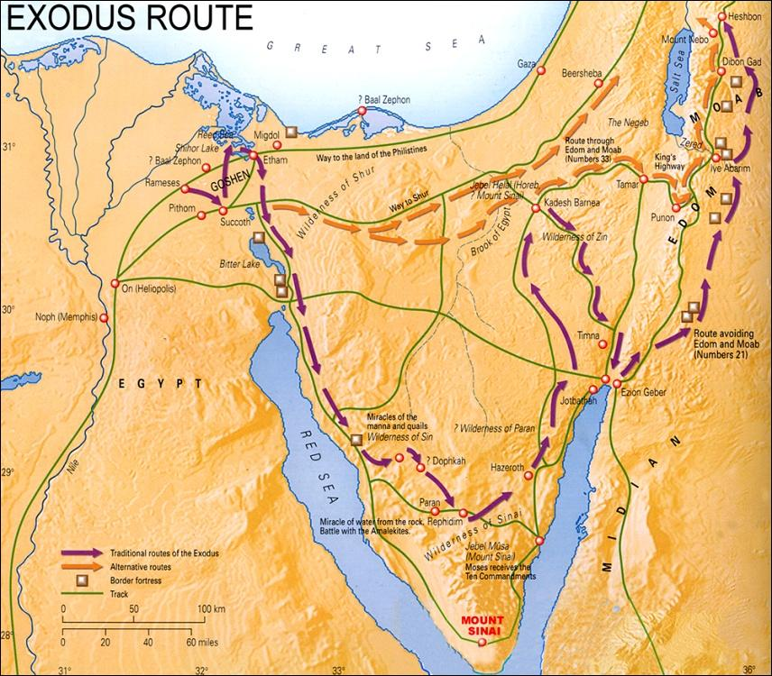
出 13:17-18 法老容百姓去的时候，非利士地的道路虽近， 神却不领他们从那里走；因为 神说：恐怕百姓遇见打仗后悔，就回埃及去。 所以 神领百姓绕道而行，走红海旷野的路。以色列人出埃及地，都带着兵器上去。

Slide 22
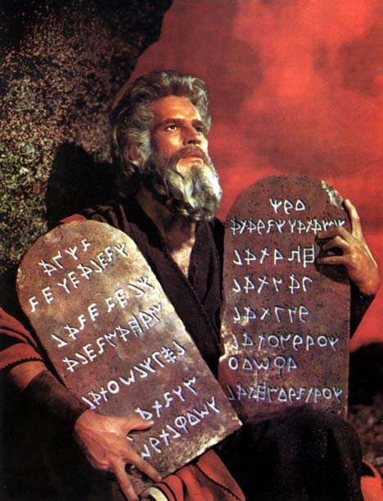
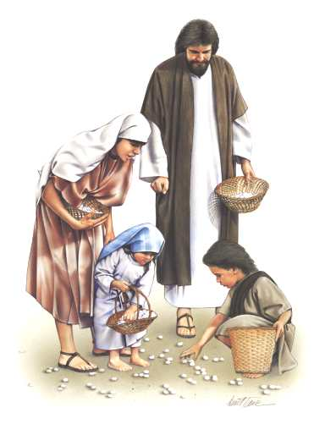

Slide 25
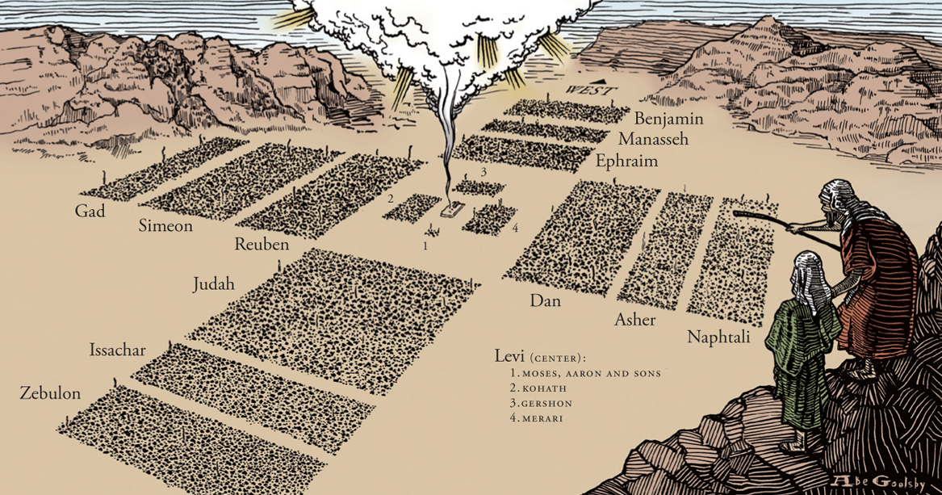

Slide 26
申命记
8:1 我今日所吩咐的一切诫命，你们要谨守遵行，好叫你们存活，人数增多，且进去得耶和华向你们列祖起誓应许的那地。
8:2 你也要纪念耶和华
你的 神在旷野引导你这四十年，是要苦炼你，试验你，要知道你心内如何，肯守他的诫命不肯。

Slide 27
申命记
8:3 他苦炼你，任你饥饿，将你和你列祖所不认识的吗哪赐给你吃，使你知道，人活着不是单靠食物，乃是靠耶和华口里所出的一切话。
8:4 这四十年，你的衣服没有穿破，你的脚也没有肿。

Slide 28
申命记
8:5 你当心里思想，耶和华你 神管教你，好象人管教儿子一样。
8:6 你要谨守耶和华你 神的诫命，遵行他的道，敬畏他。
8:7 因为耶和华你 神领你进入美地，那地有河，有泉，有源，从山谷中流出水来。
8:5 你当心里思想，耶和华你 神管教你，好象人管教儿子一样。
8:6 你要谨守耶和华你 神的诫命，遵行他的道，敬畏他。
8:7 因为耶和华你 神领你进入美地，那地有河，有泉，有源，从山谷中流出水来。
8:5 你当心里思想，耶和华你 神管教你，好象人管教儿子一样。
8:6 你要谨守耶和华你 神的诫命，遵行他的道，敬畏他。
8:7 因为耶和华你 神领你进入美地，那地有河，有泉，有源，从山谷中流出水来。

Slide 29
申命记
8:8 那地有小麦、大麦、葡萄树、无花果树、石榴树、橄榄树，和蜜。
8:9 你在那地不缺食物，一无所缺。那地的石头是铁，山内可以挖铜。

Slide 30
申命记
8:10 你吃得饱足，就要称颂耶和华你的 神，因他将那美地赐给你了。
8:11 你要谨慎，免得忘记耶和华 你的 神，不守他的诫命、典章、律例，就是我今日所吩咐你的；

Slide 31
申命记
8:12 恐怕你吃得饱足，建造美好的房屋居住，
8:13 你的牛羊加多，你的金银增添，并你所有的全都加增，
8:14 你就心高气傲，忘记耶和华你的 神，就是将你从埃及地为奴之家领出来的，

Slide 32
申命记
8:15 引你经过那大而可怕的旷野，那里有火蛇、蝎子、乾旱无水之地。他曾为你使水从坚硬的磐石中流出来，
8:16 又在旷野将你列祖所不认识的吗哪赐给你吃，是要苦炼你，试验你，叫你终久享福；

Slide 33
申命记
8:17 恐怕你心里说：这货财是我力量、我能力得来的。
8:18 你要纪念耶和华你的 神，因为得货财的力量是他给你的，为要坚定他向你列祖起誓所立的约，象今日一样。

Slide 34
申命记
8:19 你若忘记耶和华你的 神，随从别 神，事奉敬拜，你们必定灭亡；这是我今日警戒你们的。
8:20 耶和华在你们面前怎样使列国的民灭亡，你们也必照样灭亡，因为你们不听从耶和华你们 神的话。

Slide 35
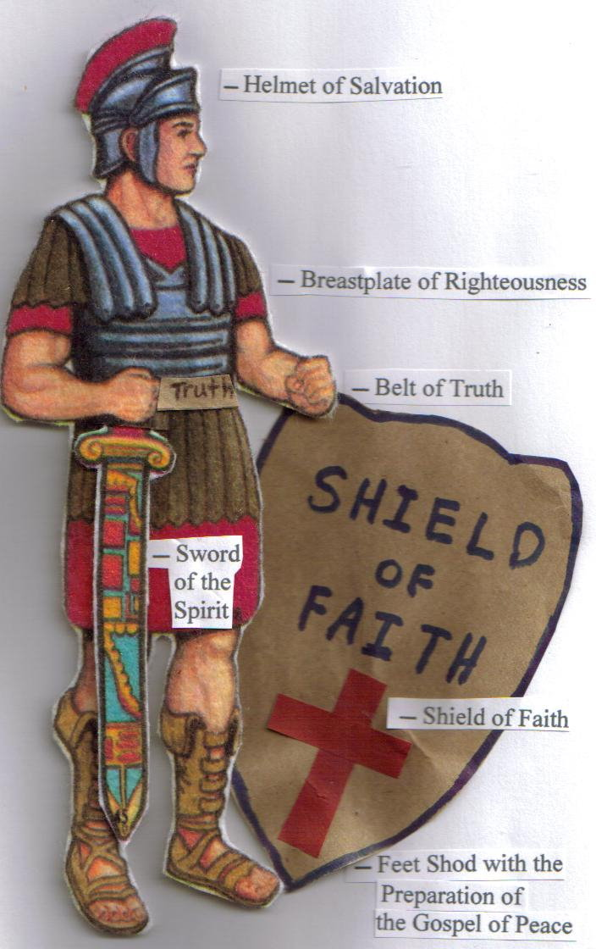
我们要如何预备自己？

Slide 36
太 9:16-17 没有人把新布补在旧衣服上；因为所补上的反带坏了那衣服，破的就更大了。也没有人把新酒装在旧皮袋里；若是这样，皮袋就裂开，酒漏出来，连皮袋也坏了。惟独把新酒装在新皮袋里，两样就都保全了。

Slide 37
民数记
14:20 耶和华说：我照着你的话赦免了他们。
14:21 然我指着我的永生起誓，遍地要被我的荣耀充满。
14:22 这些人虽看见我的荣耀和我在埃及与旷野所行的神蹟，仍然试探我这十次，不听从我的话，

Slide 38
民数记
14:23 他们断不得看见我向他们的祖宗所起誓应许之地。凡藐视我的，一个也不得看见；
14:24 惟独我的仆人迦勒，因他另有一个心志（another spirit），专一跟从我，我就把他领进他所去过的那地；他的后裔也必得那地为业。

Slide 39
民数记
27:18 耶和华对摩西说：嫩的儿子约书亚是心中有圣灵的；你将他领来，按手在他头上，
27:19 使他站在祭司以利亚撒和全会众面前，嘱咐他，
27:20 又将你的尊荣给他几分，使以色列全会众都听从他。

